Slide 1
第十二章 并发编程
（不要求）
多进程与多线程
同步与互斥
并发与并行
并发编程示例

Slide 2
并发编程
主要教学目标
  了解并发编程的基本概念
  理解并发编程的实现机制
  掌握并发编程的基本原理，提升并发应用程序的开发能力与调试能力
主要教学内容
  并发编程基本概念
  多进程并发与多线程并发
  并发过程中的同步与互斥问题
  并行编程基本概念与实现方式

Slide 3
并发编程
  第一讲：并发编程
    并发编程概述
    多进程并发
    多线程并发
    互斥锁与信号量
  第二讲：并行编程
    并行基本概念
    并行编程实现原理-分而治之
    并行程序性能评估方式

Slide 4
并发编程
并发编程：在同一个时间段内允许多个任务同时发生，这种支持多任务并发处理的应用程序设计称为并发编程
并发编程已广泛应用于实际问题中，通过充分利用CPU等计算资源，提升系统计算性能与运行效率
  在基于客户端-服务器模式的远程函数调用服务中，通过并发编程可以同时响应多个客户端的连接请求，提供系统吞吐量和响应速度
  在大数据处理分析中，可将数据划分成多个互不相交的分区，通过并发编程可以同时同时处理各个分区，提升大数据分析计算效率
常见的并发编程技术包括多进程并发和多线程并发
除了考虑多任务并发的实现方式外，还需要考虑任务之间的通信、同步与互斥，保证任务执行逻辑与执行结果的正确性等

Slide 5
并发编程概述
并发编程的基本思想是在一个时间段内多个任务同时发生，并在有限的计算资源（如CPU处理器）下，通过设计有效的任务调度机制最大化计算资源的利用率，从而提升计算性能
并发（concurrency）是指在同一个时间段内多个任务同时发生，不同任务的工作流可能在时间上交错
并发执行的概念与处理器核数无关，只要两个逻辑控制流在时间上交错或重叠都称为并发
在时间上同时执行的两个逻辑控制流称为并行（parallelism），并行是并发执行的特例，并行执行的两个进程一定是并发的
对于单CPU系统，无法在同一时刻同时执行两个任务，因而不能实现并行编程，但是，可通过分时复用机制实现并发编程，采用时间片轮转调度方式，使每个任务都可在某个时间片内使用CPU
对于多核处理器系统或多处理器系统，由于存在多个CPU计算资源，如果多个任务之间不存在依赖关系，那么可将多个任务分配到多个不同的CPU上运行，同一个时刻有多个任务同时执行，因而可实现并行编程

Slide 6
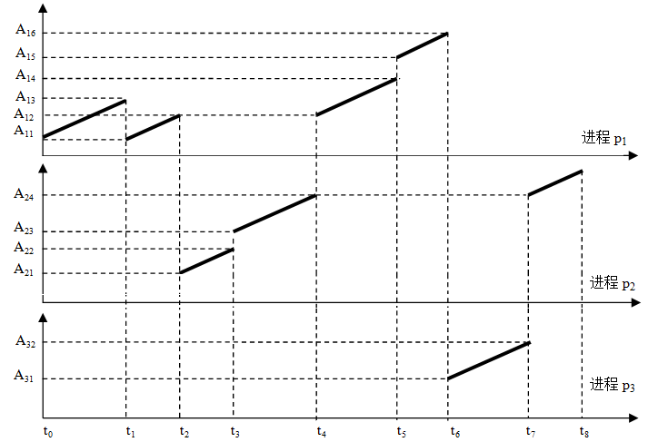
回顾：逻辑控制流
对于单处理器系统，进程会轮流使用处理器，即处理器的物理控制流由多个逻辑控制流组成。
p1的逻辑控制流为A11~A13、A11~A14、 A15~A16。在A12处被打断一次！
对于确定的数据集，某进程指令执行地址序列是确定的，称为进程的逻辑控制流。
逻辑控制流不会因被其他进程打断而改变，还能回到原被打断的“断点”处继续执行。
Word
A₂₅
进程p2的逻辑控制流为A21~A22、A23~A25。在A24处被打断一次！
不同进程的逻辑控制流在时间上交错或重叠的情况称为并发（concurrency）
P1和P2、P2和P3是并发执行；
P1和P3不是并发执行！
Word
P3未被打断
IE
t0
t1
t2
t3
t4
t5
t6
t7
t8

Slide 7
多进程并发编程
在并发编程中，多个任务可以在同一时间段内同时存在
在操作系统中，任务的具体执行载体包括进程和线程。对应地，并发编程主要包括多进程并发和多线程并发两种编程方式
进程是程序的一次运行过程，它具有动态的含义并有自己的生命周期。进程也是操作系统进行资源分配和调度的基本单位
引入“进程”的好处

Slide 8
回顾：引入“进程”的好处
“进程”的引入为应用程序提供了以下两方面的抽象：
  一个独立的逻辑控制流
    每个进程拥有一个独立的逻辑控制流，使得程序员以为自己的程序在执行过程中独占使用处理器
  一个私有的虚拟地址空间
    每个进程拥有一个私有的虚拟地址空间，使得程序员以为自己的程序在执行过程中独占使用存储器
进程”的引入简化了程序员的编程以及语言处理系统的处理，即简化了编程、编译、链接、共享和加载等整个过程。

Slide 9
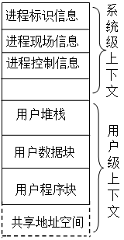
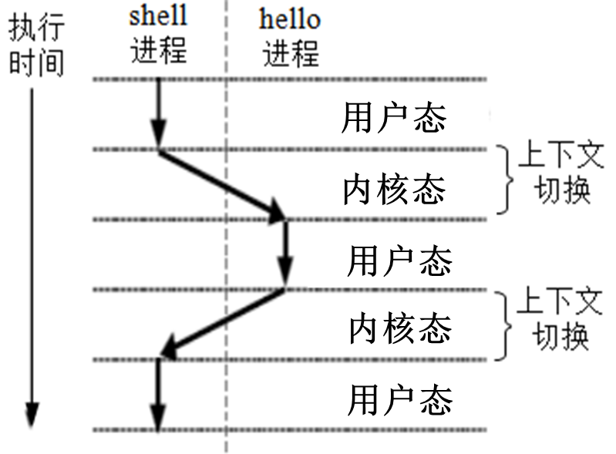
多进程编程
多进程指的是在同一时间段内多个进程同时存在
在父进程中，可以通过调用fork()函数创建一个子进程，新创建的子进程将获得与父进程完全相同的虚拟地址空间
在单处理器系统中，多进程并发采用的是时间片轮转调度机制，多个进程轮流使用处理器。假设同时存在进程1和进程2，当进程1的时间片结束时，操作系统通过进程的上下文切换，加载进程2的上下文并在一个新的时间片内执行进程2
进程的物理实体（代码和数据等）和支持进程运行的环境合称为进程的上下文

Slide 10
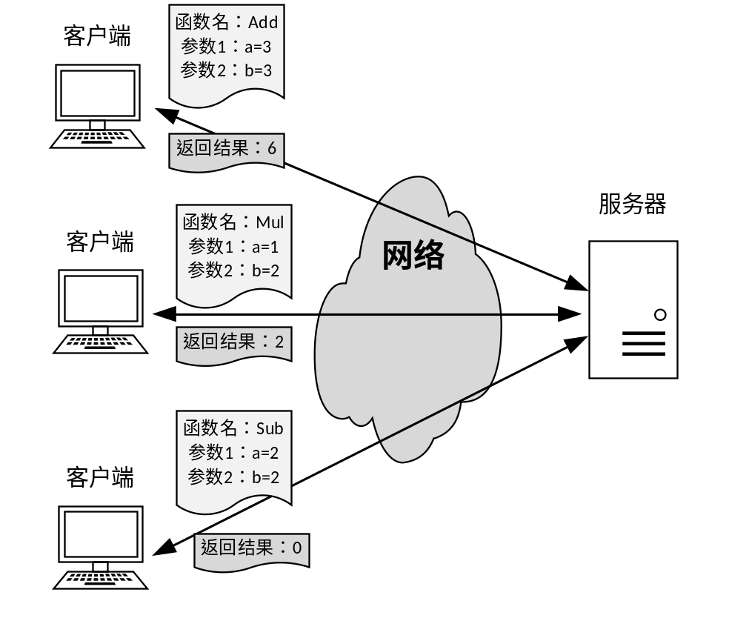
回顾：“远程函数调用”案例
基于客户端-服务器模式的远程函数调用示例（远程计算器）
③
客户端发送计算请求：将计算请求（包含函数名以及参数值）封装成特定格式的消息，通过网络发送至服务器端，然后阻塞等待计算结果
①
②
服务器端响应计算请求：通过对消息进行解析，获取函数名称以及参数等数据，然后执行具体的函数，并将函数计算结果封装成特定格式的消息返回给调用方
客户端接收计算结果：解除阻塞状态，继续执行后续操作
服务器端每次只能接收并处理一个客户端的连接请求，处理完客户端请求后进行下一次循环，接收并处理下一个客户端的连接请求。因此，这种方式不具备同时处理多个客户端连接请求的能力，导致服务器端吞吐量低、响应速度慢。

Slide 11
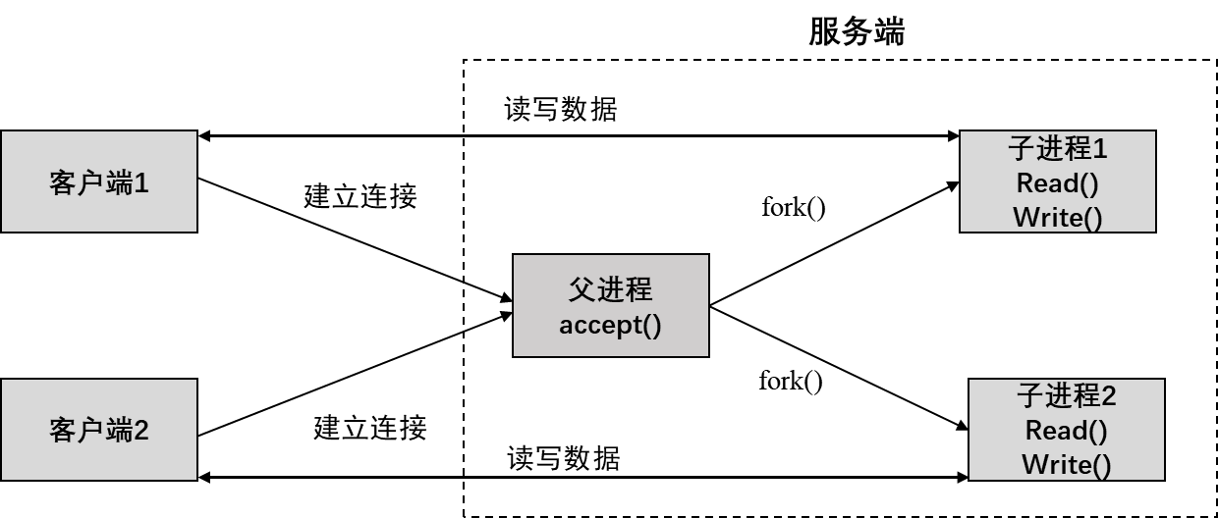
基于多进程的并发服务器
为了提升服务器端的处理性能，可以设计实现基于多进程的并发服务器
服务器的主进程负责监听客户端的连接请求，一旦与客户端连接完成，就会通过fork()函数创建一个子进程处理客户端的请求
在子进程中实现与客户端的数据通信，父进程可以继续接收下一个客户端的连接请求
在并发服务器运行期间，可同时存在一个主进程和多个子进程

Slide 12
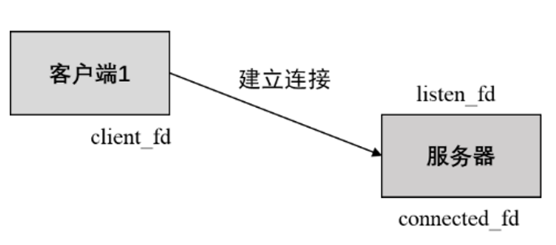
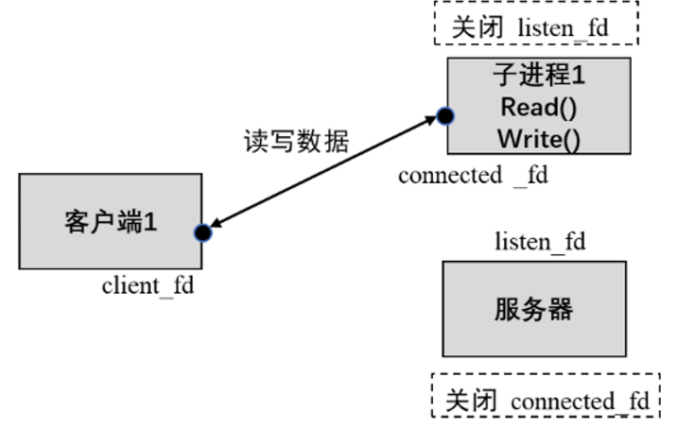
基于多进程的并发服务器
由于子进程将复制父进程的存储器映射，因此子进程将获取父进程的打开文件描述符表副本
服务器创建监听套接字listen_fd，接收客户端的连接后创建已连接套接字描述符connected_fd
服务器端创建子进程，以响应客户端的连接请求。主进程和子进程会拥有相同的监听描述符listen_fd和已连接描述符connected_fd
需要在子进程中关闭监听描述符listen_fd，因为子进程只需要处理已连接客户端的请求，而不负责监听。同时，在主进程中关闭已连接描述符connected_fd。socket套接字也是一种特殊文件，如果不关闭将导致内存泄漏
思考：如果父进程先于子进程关闭了已连接套接字描述符connected_fd，那么子进程还可以通过该描述符实现与客户端的数据传输吗？
可以，子进程复制父进程的已连接套接字描述符，并将相关文件表中的引用计数从1增加到2。当父进程中关闭已连接描述符时，引用计数从2减到1。由于操作系统内核不会关闭掉引用计数值大于0的文件，因此子进程仍然可使用connected_fd和客户端通信

Slide 13
多进程并发编程优缺点
多进程并发编程优点：每个进程具有独立的虚拟地址空间以及存储器映射，各个进程之间互相独立，子进程崩溃并不会影响主进程和其他子进程，
多进程并发编程缺点:
  进程本身所占用的资源开销较大，进程的创建与销毁以及多进程之间的上下文切换成本较高，导致操作系统在多进程调度方面，效率较低，不够灵活
  每个进程的虚拟地址空间独立，进程之间的信息共享较为困难，进程间的信息共享必须借助进程间通信（Inter-Process Communication, IPC）机制实现

Slide 14
进程间通信机制
在多进程并发编程模式下，由于每个进程具有独立的虚拟地址空间，导致进程间的通信实现机制较为复杂，通信代价较高
常见的进程间通信机制包含以下方式：
  管道：一种特殊文件，可以读（read）和写（write），但是它并不属于任何文件系统，并且只存在于内存中。管道是一种半双工的通信方式，数据只能在一个方向流动，而且管道只能在具有公共祖先之间的两个进程之间使用
  命名管道：借助于文件系统实现，以先进先出（first in first out，FIFO）的读写形式存在于文件系统中，可用于非血缘关系进程之间的通信，也采用半双工通信方式
  消息队列：采用消息链表结构实现，存放在内核中并由消息队列标识符标识，允许一个或多个进程向消息队列写入与读取消息
  共享存储：允许一个或多个进程共享一个给定的存储区，是最快的一种进程间通信方式。由于多个进程共享同一块内存区域，需要某种同步机制（如信号量）来控制多个进程对共享内存的访问
  信号量：本质上是一种计数器，用于控制多个进程对共享资源的访问，也可用于解决同一进程下多线程之间的同步问题

Slide 15
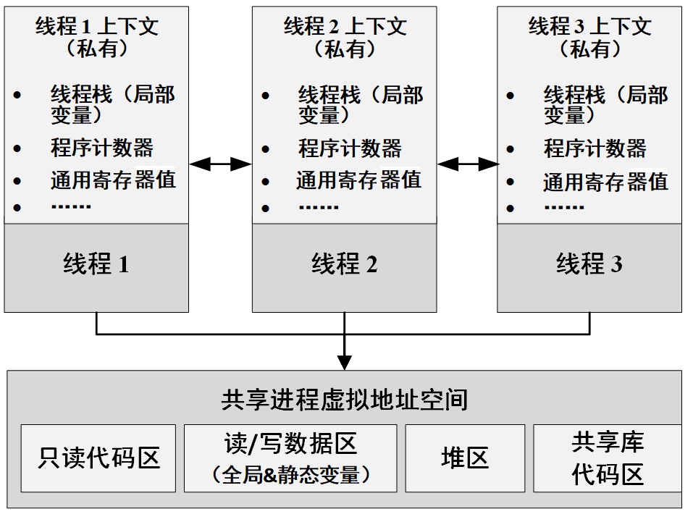
多线程并发编程
为了提升操作系统的并发任务调度效率以及实现更灵活的信息共享，可以采用基于多线程的并发编程模式
线程（thread）：操作系统任务调度和执行的基本单元。一个进程至少包含一个线程，即主线程（main thread），其随着进程的创建而创建。另外，一个线程只能属于一个进程
线程不具有独立的虚拟地址空间，在一个进程下创建的多个线程，能够共享进程的地址空间，因此，线程也被称为轻量级进程（lightweight process）
同一个进程下的一组线程共享进程的虚拟地址空间，包括只读代码区、读/写数据区（全局/静态变量）、堆区以及共享库代码区等
线程共享相同的打开文件集合。因此，线程之间可以灵活地实现数据共享，例如可访问读/写数据区中的全局变量、获取指向堆区的指针访问堆区的数据
作为CPU处理器调度和执行的基本单元，线程也具有独立的上下文，包括线程栈、程序计数器以及通用寄存器等

Slide 16
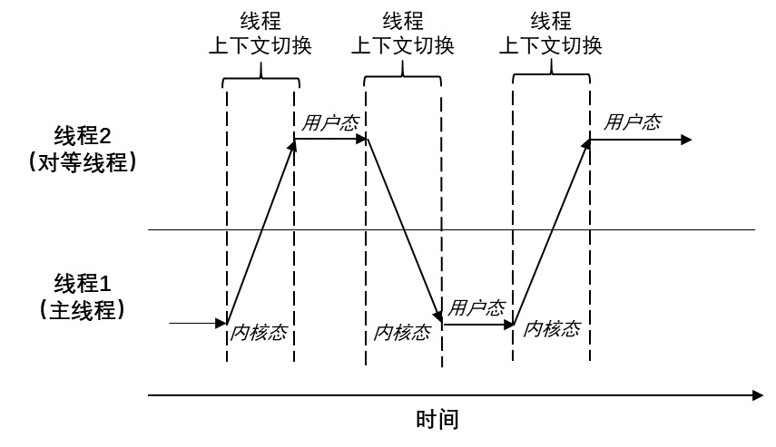
线程的上下文切换
在进程中由主线程创建的其他线程称为对等线程（peer thread）。对等线程虽然由主线程创建，但二者并不具有父子关系。一个进程中的所有线程构成一个对等线程池，对等线程池中的线程可以互相杀死，以及共享数据
主线程和其他线程的唯一区别是，主线程总是进程中第一个运行的线程，主线程的代码从main()函数开始
与多进程并发类似，也可采用时间片轮转的调度机制实现多线程并发。线程上下文切换由操作系统内核程序调控，在执行上下文切换时，操作系统将从用户态转移至内核态
由于多线程之间共享进程的虚拟地址空间，线程上下文的切换开销远小于进程上下文的切换开销

Slide 17
POSIX线程库函数
POSIX标准定义了一套线程操作相关的库函数，用于让程序员更加方便地操作和管理线程。函数名都是以前缀 pthread_ 开始
POSIX线程库又简称Pthreads，允许程序创建、杀死和回收线程
  在POSIX线程库中，可通过pthread_create()函数创建一个对等线程
  在线程执行函数中调用pthread_exit()函数，以显式地终止线程
  主线程可以通过调用pthread_join()函数等待其他线程终止并回收已终止线程占用的资源
/* 线程执行函数 */
void* print_hello(void* datap) {
printf("Hello from the new thread! \n");
pthread_exit(NULL);
}
int main() {
pthread_t thread_id;
int result;
/* 创建线程 */
result = pthread_create(&thread_id, NULL, print_hello, NULL);
if (result) {
printf("Error: Unable to create thread! \n");
exit(-1);
}
/* 等待线程结束 */
pthread_join(thread_id, NULL);
return 0;
}

Slide 18
基于多线程的并发服务器编程示例
基于多线程的并发服务器主函数处理流程
主线程在while循环中接收客户端连接
每当接收到客户端的连接请求，就会通过pthread_create()函数创建一个线程
在所创建线程的执行函数handle_client()内执行计算服务，并将计算结果发送给客户端
当调用pthread_create()函数时，需要将通过accept()函数创建的已连接描述符connected_fd传递给对等线程
while(1){
...
connected_fd = accept(socket_fd, (struct sockaddr*)NULL, NULL));
pthread_create(&client_thread, NULL, handle_client, (void *)&connected_fd);
…
}
线程A和B可能在同一个已连接描述符上执行输入和输出。触发这种错误的原因是对等线程执行的赋值语句和主线程执行的accept()函数调用语句之间存在“竞争”关系
void *handle_client(void *client_socket_ptr) {
int client_fd = *(int *)client_socket_ptr;
…
}
思考：上述方式存在什么问题？
可将connected_fd设置为指针类型，并在接收accept()返回前动态分配一个4字节空间，用于存放accept()返回的已连接描述符

Slide 19
多线程并发编程进一步优化
在多线程并行编程案例中，服务端使用多线程处理连接请求：当一个客户端连接到服务器时，创建一个新的线程来处理该连接，这样服务器就可以同时处理多个客户端的请求
然而，这样的操作会使得服务端面对大量客户端请求时频繁地创建和销毁线程
为解决这一问题，可使用线程池：创建一个线程池来管理和复用线程，以避免频繁地创建和销毁线程带来的开销
  创建一个线程池，在服务器启动时初始
  主线程接收新的连接请求，并将计算任务放入任务队列
  线程池中的线程轮询任务队列，从任务队列中获取计算任务，并将计算结果返回给对应的客户端

Slide 20
计算结果异步等待
异步等待是多线程或网络编程中常用的一种模式，它允许客户端（或请求方）在发起一个耗时的操作（如计算）后不必等待操作完成即可继续执行其他任务
当操作完成后，系统通过某种机制通知客户端操作已完成，客户端可以获取结果或进行下一步操作
客户端主线程代码片段示例
// 创建一个线程等待结果
pthread_t thread;
ThreadArgs thread_args = {sockfd};
if (pthread_create(&thread, NULL, receiveResult, (void*)&thread_args) != 0) {
perror("pthread_create error");
close(sockfd);
exit(EXIT_FAILURE);
}
// 主线程继续执行其他操作
char sendline[MAXLINE];
printf("Enter calculation task: ");
fgets(sendline, MAXLINE, stdin);
// 发送计算请求
send(sockfd, sendline, strlen(sendline), 0);
// 等待子线程完成
pthread_join(thread, NULL);

Slide 21
计算结果异步等待
异步等待是多线程或网络编程中常用的一种模式，它允许客户端（或请求方）在发起一个耗时的操作（如计算）后不必等待操作完成即可继续执行其他任务
当操作完成后，系统通过某种机制通知客户端操作已完成，客户端可以获取结果或进行下一步操作
客户端线程函数片段示例
// 线程函数，用于接收计算结果
void* receiveResult(void* args) {
ThreadArgs* thread_args = (ThreadArgs*)args;
int sockfd = thread_args->sockfd;
char recvline[MAXLINE];
ssize_t rec_len = recv(sockfd, recvline, MAXLINE, 0);
if (rec_len < 0) {
perror("recv error");
pthread_exit(NULL);
}
recvline[rec_len] = '\0';
printf("Result: %s\n", recvline);
close(sockfd);
pthread_exit(NULL);
}

Slide 22
线程间的互斥与同步
在多线程并发编程模式下，由于多线程共享同一个进程的虚拟地址空间，因此可非常方便地共享同一个进程内的变量
灵活的共享模式导致多线程并发存在线程互斥和线程同步问题
  线程互斥：多个线程并发访问同一个资源（如进程中全局变量）时所导致的排他性。在同一进程空间下，被多个线程访问的共享资源称为临界资源，多个线程同时访问临界资源，可能导致计算结果出错，需要采用互斥的方式访问临界资源，即同一时刻不能同时访问
  线程同步：线程之间的执行顺序存在依赖关系，多个线程在运行过程中需要协同步调，按照预定的先后顺序执行。例如，线程1的运行依赖线程2产生的数据，那么线程1只能等待线程2中的数据产生后，才能继续执行
线程互斥也可看成是一种特殊的线程同步，即线程1对临界资源的访问结束后，线程2才能访问

Slide 23
线程互斥
int cnt = 0;
void* thread_func(void* argp) {
int rep = *(int*)argp;
for(int i=0; i<rep; ++i){
++cnt;
}
pthread_exit(NULL);
}
全局变量
linux> ./multi_thread_cnt
116010
linux> ./multi_thread_cnt
111948
linux> ./multi_thread_cnt
115017
结果不是20000！
每次都不一样！
为什么？
int main(){
const int num_threads = 2;
int repeat = 100000;
pthread_t threads[num_threads];
for (int i = 0; i < num_threads; i++) {
pthread_create(&threads[i], NULL, thread_func, &repeat);
}
for (int i = 0; i < num_threads; i++) {
pthread_join(threads[i], NULL);
}
printf("%d\n",cnt);
return 0;
}
每个线程都对全局共享变量cnt执行加1的操作，并执行repeat次

Slide 24
线程互斥
int cnt = 0;
void* thread_func(void* argp) {
int rep = *(int*)argp;
for(int i=0; i<rep; ++i){
++cnt;
}
pthread_exit(NULL);
}
全局变量
原因：两个线程以竞争的方式实现对共享变量cnt的访问，这种竞争引发了错误的指令执行顺序！
int main(){
const int num_threads = 2;
int repeat = 100000;
pthread_t threads[num_threads];
for (int i = 0; i < num_threads; i++) {
pthread_create(&threads[i], NULL, thread_func, &repeat);
}
for (int i = 0; i < num_threads; i++) {
pthread_join(threads[i], NULL);
}
printf("%d\n",cnt);
return 0;
}
每个线程都对全局共享变量cnt执行加1的操作，并执行repeat次

Slide 25
互斥锁
从汇编代码的角度，介绍线程 i 中for循环体中对cnt累加的核心逻辑
将cnt取出送入线程i的累加寄存器EAX_{i}，R[eax_{i}]表示线程i的累加寄存器EAX中的值
将R[eax_{i}]加1
将R[eax_{i}]的新值存入共享变量cnt的存储区
当多个线程在单处理器上并发运行时，线程的执行由操作系统内核负责调度，在不同的时间片执行不同的线程。然而，操作系统无法保证总是为多个线程选择一个正确的执行顺序
步骤1：线程A读取cnt=0到累加寄存器
步骤2：线程B读取cnt=0到累加寄存器
步骤3：线程A执行cnt++，更新累加寄存器
步骤4：线程B执行cnt++，更新累加寄存器
步骤5：线程A将累加寄存器的值存回至cnt
步骤6：线程B将累加寄存器的值存回至cnt
步骤1：线程A读取cnt=0到累加寄存器
步骤2：线程B读取cnt=0到累加寄存器
步骤3：线程A执行cnt++，更新累加寄存器
步骤4：线程A将累加寄存器的值存回至cnt
步骤5：线程B执行cnt++，更新累加寄存器
步骤6：线程B将累加寄存器的值存回至cnt
第一次循环迭代，由操作系统内核调度产生的两种多线程累加操作执行顺序
更新后存回至cnt的值均为1!
类似的错误会随着程序的运行随机发生多次，导致运算错误且每次执行结果不同

Slide 26
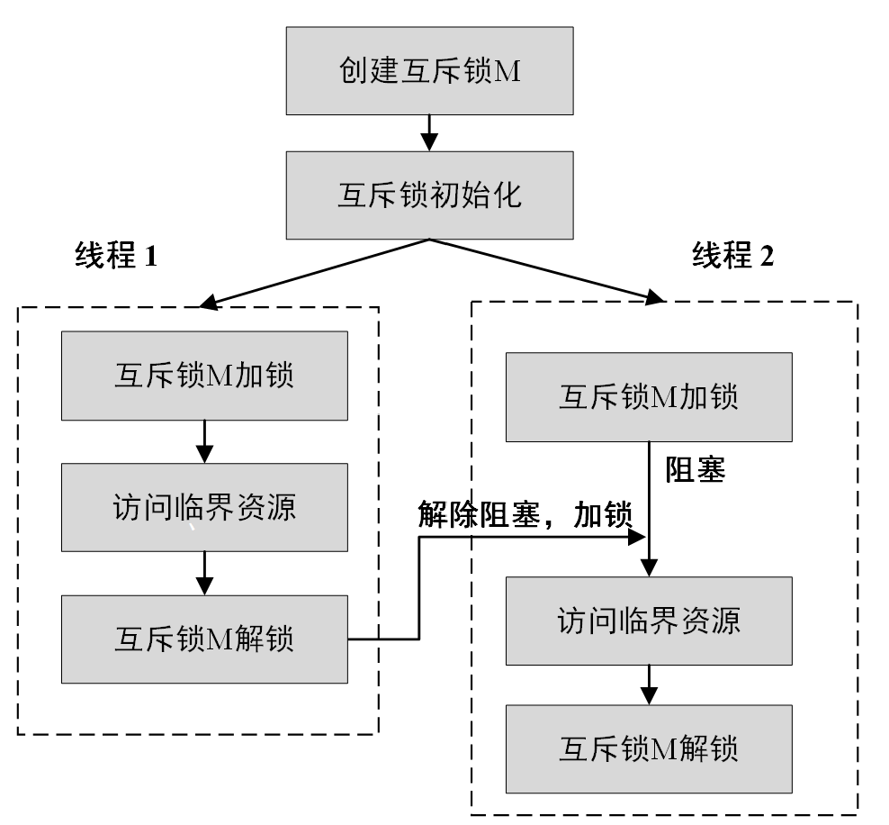
互斥锁
正确的逻辑应该在某个线程完成对共享变量cnt的“读取-计算-写入”整个过程后，其他线程才能访问共享变量
cnt存储区是临界资源，多个线程需要互斥访问
互斥锁（mutex）是一种常见的防止多个线程同时访问临界资源（如共享变量）的技术。在每个线程执行函数中，访问临界资源的程序片段称为临界区
线程在进入临界区之前，需要对互斥锁进行上锁。在临界资源访问结束并退出临界区后需要解锁，在上锁期间其他线程不能执行临界区来访问临界资源

Slide 27
线程互斥
在POSIX线程库中，可通过pthread_mutex_t结构体创建互斥锁，由于互斥锁会被多个线程访问，因此互斥锁为全局变量
/* 互斥锁初始化 */
int pthread_mutex_init(pthread_mutex_t *mutex, const pthread_mutexattr_t *mutexattr)
/* 互斥锁加锁（阻塞调用） */
int pthread_mutex_lock(pthread_mutex_t *mutex)
/* 互斥锁加锁 （非阻塞调用）*/
int pthread_mutex_trylock(pthread_mutex_t *mutex)
/* 互斥锁解锁 */
int pthread_mutex_unlock(pthread_mutex_t *mutex)
int cnt = 0;
void* thread_func(void* argp) {
int rep = *(int*)argp;
for(int i=0; i<rep; ++i){
pthread_mutex_lock(&mutex)；
++cnt;
pthread_mutex_unlock(&mutex);
}
pthread_exit(NULL);
}
多线程累加程序为例，可以在线程循环体中的cnt++操作之前加锁，然后再解锁

Slide 28
线程同步
除了多线程互斥外，多线程之间执行顺序的同步也是并发编程中需要解决的问题。例如，一个线程需要等待其他线程中特定事件的发生或者某一条件的达成后才可以继续执行
信号量（semaphore）：一种经典的解决多线程同步问题的方法，由图灵奖获得者E.W.Dijkstra提出。信号量已成为并发编程领域的核心技术之一，在解决同步与互斥问题中得到了广泛应用
信号量的本质是一个计数器，通过一个具有非负整数计数值的全局变量，记录对某个共享资源的使用情况。对于信号量s，可通过P和V两种特殊操作对s进行处理：
  P(s)：如果信号量s非零，则P操作将s减1并立刻返回，线程可以继续执行。如果s为零，则当前线程被阻塞，进入操作系统的阻塞队列
  V(s)：V操作将信号量s加1。如果存在线程在执行P操作时被阻塞，则V操作会唤醒这些阻塞线程中的一个线程，然后该线程将s减1
P和V操作必须是原子操作，一旦开始执行，在执行结束前不能被打断

Slide 29
信号量
POSIX提供的信号量操作函数主要包括以下三个：
/* 信号量初始化 */
int sem_init(sem_t *sem, int pshared, unsigned int value);
/* 信号量的值减1，等价于P操作 */
int sem_wait(sem_t *sem);
/* 信号量的值加1，等价于V操作 */
int sem_post(sem_t *sem);
sem_t sem;
int cnt = 0;
void* thread_func(void* argp) {
int rep = *(int*)argp;
for(int i=0; i<rep; ++i){
sem_wait(&sem);
++cnt;
sem_post(&sem);
}
pthread_exit(NULL);
}
当信号量的初始值被设置为1时，可以达到和互斥锁等价的线程互斥效果，以实现对共享资源的互斥访问。

Slide 30

信号量
信号量和互斥锁的设计初衷是完全不一样的。互斥锁专门用来解决同一个共享资源的互斥访问问题，信号量则用来解决线程同步问题，即保证线程之间的执行逻辑顺序的正确性
  互斥锁只有加锁（lock）和解锁（unlock）两种状态，使用起来较为简单，但是功能较为单一
  信号量则更加灵活，通过设置合适的初始值大小以及P和V两种操作，不仅可以实现线程互斥，也可以实现线程同步以及共享资源调度等更加复杂的功能
通过停车场示例进一步了解信号量的机制，停车场中停车位的数量代表可用资源的数量，也就是信号量初始化时赋给信号量的初始值
P操作代表车辆进场，首先检测是否还有车位，如果有则进场，否则阻塞等待
V操作则代表车辆离场，释放停车位，并且唤醒等待队列中的一辆车进场
当有多个线程在等待同一个信号量时，无法预测V操作将唤醒哪一个线程

Slide 31
利用信号量实现线程同步
考虑如下例子：假设有三个线程，线程1用于计算变量a的值，线程2用于计算变量b的值，线程3计算c=a+b。线程3依赖线程1和线程2，变量a和b求和的操作需要线程1和线程2完成变量计算之后发生。另外，线程1和线程2之间不需要互斥。
sem_t sem; /* 全局信号量 */
void get_a() {
a = calculate_a();
sem_post(&sem);
}
void get_b() {
b = calculate_b();
sem_post(&sem);
}
void get_c() {
sem_wait(&sem);
sem_wait(&sem);
c = a + b;
}
通过sem_init(&sem, 0, 0) 将信号量sem的初始值设为0
线程1和线程2的变量计算操作完成后，通过sem_post()函数（即V操作）将信号量的值加1
线程3通过sem_wait()函数等待变量a和变量b完成计算，然后再执行求和操作
线程1的执行函数
线程2的执行函数
线程3的执行函数

Slide 32
线程安全
在多线程并发编程中，多个线程之间往往需要共享临界资源，因此需要通过多线程同步与互斥来编写线程安全（thread-safe）的代码，以保证线程执行的正确
若一个函数被多个并发线程反复调用过程中一直能产生正确的结果，则该函数是线程安全函数，否则为线程不安全函数（thread-unsafe function）
  线程不安全问题产生的主要原因是函数访问了全局变量或者静态变量等共享变量，但是程序缺少对共享变量的保护，使得多个线程按照一种不正确的顺序修改共享变量，从而导致数据不一致或者数据污染
  为了保证线程安全，需要减少对共享变量的依赖，尽量避免对全局变量或者静态变量的访问
  如果函数需要访问共享变量，应尽量以读的方式访问。如果必须要修改共享变量，则需要采用互斥锁或信号量的机制对共享变量进行保护
  可重入函数（reentrant function）是一类代表性的线程安全函数，可重入指的是函数被多个执行流反复执行时，其运行结果是一致的。也就是说，可重入函数被多个线程调用时，不会引用任何共享数据

Slide 33
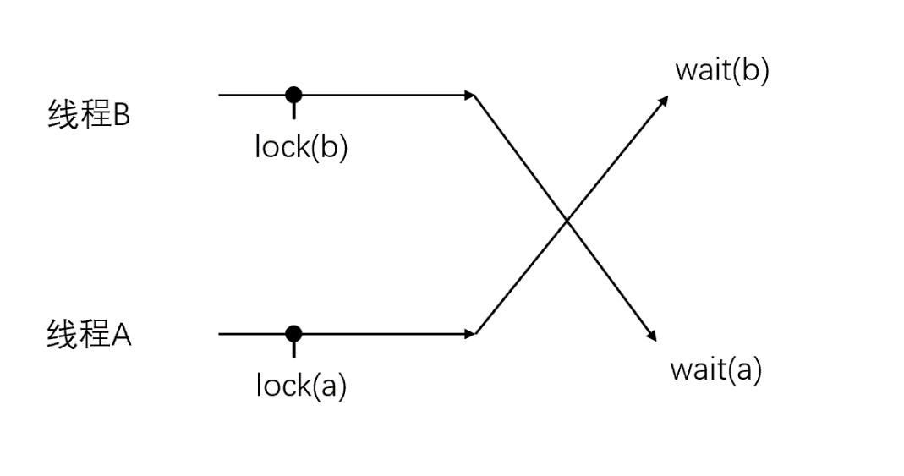
死锁
不恰当的使用信号量或互斥锁也可能导致系统处于死锁（deadlock）状态，即两个或两个以上的线程在运行过程中因竞争资源而造成的一种僵局，每个线程都在等待被其他线程占用并阻塞了的资源，如无外力作用，所有线程都将无法继续执行
死锁！
线程A对资源a加锁后，等待资源b。然而，线程B此时已经对资源b加锁，且在等待资源a
两个线程都在等待对方释放自己需要的资源，而任何一个线程都不能首先执行完以释放资源，这就造成了死锁

Slide 34
死锁
造成死锁的原因还有很多，尤其在实际的生产环境中，避免死锁是一个十分困难的问题，因为死锁不总是可预测的
通常情况下，死锁的发生必须具备以下4个必要条件：
互斥条件：线程对所分配到的资源进行排它性使用，即在一段时间内资源只能由一个线程占用
请求和保持条件：线程已经占有了一个资源，并请求了新的资源，而新请求的资源已经被其他线程占有，因此当前线程进入阻塞状态，但不释放已占有的资源
不可剥夺条件：线程获取到的资源在未使用完之前，不会被剥夺，即不会被其他线程所抢占，只能在使用完时自行释放
环路等待条件：在发生死锁时，必然存在一个线程—资源的环形链，即线程集合{T₀，T₁，…，T_{n}}中的T₀正在等待T₁占用的资源，T₁正在等待T₂占用的资源，…，T_{n}正在等待已被T₀占用的资源
为了预防死锁的发生，需要破坏死锁产生的4个必要条件中的其中一个或多个

Slide 35
死锁的预防
破坏互斥条件：若资源不被一个线程独占使用，那么死锁肯定不会发生。但在实际应用场景下，需要实现资源的互斥访问，因此互斥条件一般无法破坏
破坏请求和保持条件：可以在线程执行之前一次性分配其在整个运行过程中所需要的全部资源，也可以在线程提出资源申请前，释放它所占用的资源，即“先释放后申请”
破坏不可剥夺条件：一个已经持有一些资源的线程在提出新的资源请求而没有得到满足时，就立即释放已经占有的所有资源，待以后需要使用时再重新申请，这意味着线程已占有的资源会被短暂的释放或者被抢占
破坏环路等待条件：对系统中的所有资源按顺序编号，所有线程只能采用递增方式申请资源，当一个线程占有编号为i的资源，那下次只能申请编号大于i的资源，进而避免形成资源等待关系的环形链
通过至少破坏一个产生死锁的必要条件，可以严格地预防死锁的发生，然而这种预防死锁的方式成本较高
可以在系统运行过程中，通过合理的资源分配，避免死锁的发生。经典的死锁避免算法为银行家算法，基本思想是在每次分配资源之前，预判此次分配是否会导致死锁，如果是则不进行分配，否则进行分配，这种一种保证系统不进入死锁状态的动态策略

Slide 36
并发编程
  第一讲：并发编程
    并发编程概述
    多进程并发
    多线程并发
    互斥锁与信号量
  第二讲：并行编程
    并行基本概念
    并行编程实现原理-分而治之
    并行程序性能评估方式

Slide 37
并行编程
现代大多数计算机开始采用多核处理器计算技术，主要原因如下：
  超大规模集成电路的集成度不可能无限制提高
  处理器的指令级并行度提升接近极限
  处理器速度和存储器速度差异越来越大
  功耗和散热大幅增加而超过芯片承受能力等原因，单核处理器性能提升已接近极限
单处理器向多核处理器的转变已成为必然趋势
为了充分利用多核处理器资源，提升程序运行速度，并行编程（parallel programing）技术应运而生，通过编写并行计算程序使得多个计算任务能够在同一时刻运行
并行程序是并发程序的特例，是可以同时运行在多个处理器核或多个处理器芯片上的并发程序

Slide 38
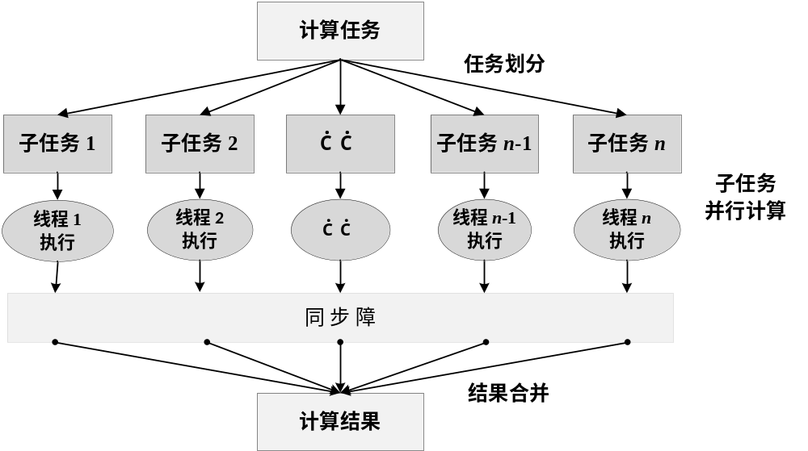
并行编程核心思想—分而治之
为了提升并行计算的性能，充分利用多核处理器等计算资源，并行程序可以采用分而治之（divide-and-conquer）的设计思想
分而治之指的是将一个大的计算任务划分为多个可以独立执行的子任务，然后将所有子任务调度至不同的线程去执行，每个处理器核负责一个线程的执行，进而实现子任务的并行计算
所有线程执行结束后，需要汇总每个线程的计算结果，因此在结果合并以计算最终结果之前，需要等待所有线程执行结束。同步等待的过程通过设置同步栅障（synchronization barrier）实现

Slide 39
并行编程核心思想—分而治之
并行程序设计首先需要解决的问题是如何划分子任务以便对划分的子任务同时进行计算。对于不可拆分的计算任务，无法进行并行计算
  斐波那契（Fibonacci）数列的计算
    无法并行，F(k) = F(k-1) + F(k-2)，前后数据项之间存在依赖关系，只能采用串行计算
  给定一个自然数n，求0, 1, 2, …, n-1这n个数的平方和
    可以并行，将求平方和的计算任务划分为多个子任务，每个子任务负责统计对应区间所有元素的平方和，在并行计算阶段，可将每个子任务以线程的方式分配到其中一个处理器核上执行
对于可并行计算的任务，通过设计巧妙的任务拆分方式，生成一系列互不依赖、可独立执行的子任务，不同子任务之间应尽量避免对共享资源的并行操作，从而减少因共享资源的同步而导致的线程阻塞
当今大数据时代，分布式并行计算的核心思想就是分而治之，即将一个大的任务划分成多个互不相关的子任务，然后充分利用集群中的CPU计算资源，并行地执行所有的子任务。数据并行是典型的并行计算模式

Slide 40
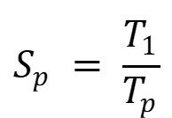
并行程序性能评估
与串行程序相比，并行程序能充分利用计算资源，提升计算性能。并行程序的性能与可用的处理器核数相关，如果只有一个处理器核可用，那么并行程序就蜕化成了单CPU上的并发程序
令p为处理器核的数量，并行程序的加速比（speedup）通常定义为：
T₁为程序在单个处理器核上的运行时间, T_{p}为并行程序在p个处理器核上的运行时间
加速比是同一任务在单核处理器和多核处理器上运行时间的比率，用来衡量并行程序的性能
当T₁为单核处理器上最优串行程序的执行时间时，S_{p}称为绝对加速比。当T₁为程序并行版本在单个核上的执行时间时，S_{p}称为相对加速比。绝对加速比能够更加真实地衡量并行程序的性能，然而最优串行程序难以确定，因此相对加速比在实际应用中更为常见
若并行程序的加速比等于处理器核的数量，则可称为线性加速比（linear speedup），即核的数量加倍，程序运行速度也会加倍。然而，线性加速比是一种理想状态下的加速比
在并行程序中，除了计算开销本身外，还存在任务的分配与调度开销，以及任务的同步开销
为什么线性加速比难以实现？
一个具有良好扩展性的并行程序通常具有近线性的加速比

Slide 41
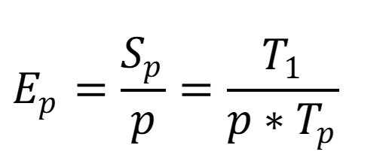
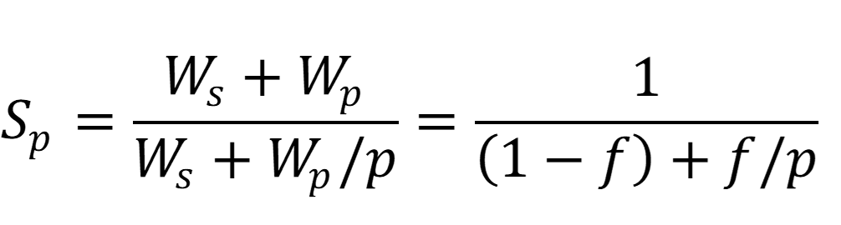
并行程序性能评估
另外一种衡量并行程序性能的指标为效率（efficiency）。效率是一种由加速比派生出来的性能指标，计算公式如下：
效率 E_{p} 的值在0~1之间，用于衡量每个处理器核的利用率。若效率为1，则说明全部的处理器核都在满负荷工作。通常情况下，并行程序的效率会小于1，且随核数增加而减小
随着可用的处理器核数的增加，程序计算性能也会得到相应的提升，然而并行程序的加速比存在上限，并不是随着核数的增加一直提升
由阿姆达尔定律可知，加速比的上限并不是由处理器核数决定的，而且受限于程序中串行计算所占的比例（f为串行计算比例因子）
当处理器核数增加到无穷大时，加速比趋近于1/(1-f)，这也是加速比的上限。阿姆达尔定律旨在说明一味地增加计算资源并不能保证并行程序计算性能的持续提升。为了提升并行程序的计算性能，需要设计巧妙的任务划分策略，尽可能提升程序中可并行计算部分的比例，最大化利用多处理器核的计算资源

